Slide 1
Insulin, diabetes og hormonel regulering

Slide 2
Dagens plan
Vi snakker om lektien
Tavlegennemgang af blodsukkerregulering
Opgave med diabetes – 5.a om blodsukker, glukagon og insulin
Opsamling
Opsamling på forsøget fra sidste gang – vi skal lave en graf (fælles) og så snakker vi om, hvad rapporten skal indeholde.
Hvis det kan nås – Type 1 og 2 diabetes – ellers næste gang (+ samfundsmæssige udfordringer)

Slide 3
Lektien: Snak sammen
Hvad var de vigtigste punkter fra dagens lektie?

Slide 4
Blodsukkerregulering og insulinudskillelse
Om glukose kan komme ind i kroppen eller ej afhænger af hvilken GLUT-transporter cellen har.
Der findes 12 GLUT-transportere, og det er GLUT 4-transporteren, som er afhængig af insulin.
Altså betyder det, at når cellen har en GLUT 4-transporter, så skal der være insulin til stede for at cellen kan optage glukose.

Slide 5
Blodsukker
Hos et raskt menneske, så vil blodsukkeret som regel ligge på mellem 4-5 mmol/L efter man har fastet ca. en nats tid.
Det vil herefter stige efter et måltid.
Hypoglykæmi: for lavt blodsukker. Det er insulinen, som regulerer således man undgår hypoglykæmi.
Dermed er det hovedsageligt fødeindtag eller faste, som har den største indflydelse på ændringer i blodsukkeret hos raske individer.

Slide 6
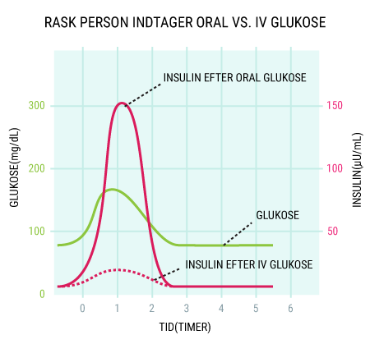

Slide 7
Frigivelse af insulin
Sker når et glukosemolekyle via GLUT 2-transporter, som transporteres ind i cellen.
Når glukose kommer ind i en betacelle, så vil man få øget sin glukosemetabolisme, og dermed en øget mængde af frit ATP.
Denne øget mængde ATP vil skabe en depolarisering, som i sidste ende øger mængden af calcium, som medfører, at der frigives insulin i sidste ende.
Så når plasmaglukosen stiger, så vil insulinindholdet stige.

Slide 8
Insulin og glukagon
Insulin: fremmer de anabolske processer i muskler, lever og fedtvæv ved at stimulere glykogen-, protein- og fedtsyresyntese.
Insulin sørger desuden for, at glukose kan transporteres over cellemembranen via GLUT-transportere => ernære cellerne og sænke blodsukkeret.
Glukagon: virker modsatrettet ved at igangsætte glykogenolyse (nedbrydningen af lykogen til glukose), og dette øger blodsukkeret.
Glukagon stimulerer glukoneogenesen (nydannelse af glukose) og lipolyse = mere tilgængelig energi.
Blodsukkeret stiger = insulin frigives
Blodsukkeret falder = glukagon frigives

Slide 9
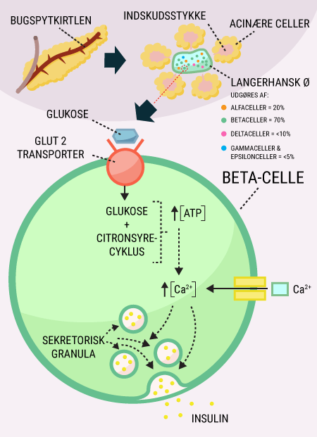

Slide 10
Hæmning og øgning af insulinudskillelsen
Adrenalin og noradrenalin kan binde sig til to receptorer på betacellerne, og dette kan betyde en af to ting:
Hæmning af insulinudskillelsen:
Når stofferne binder sig til alfa-receptoren.
Alfa-receptorerne er den stærkeste = insulinudskillelse sker ikke i så høj grad.
Øgning af insulinudskillelsen:
Når stofferne binder sig til beta-receptorerne.

Slide 11
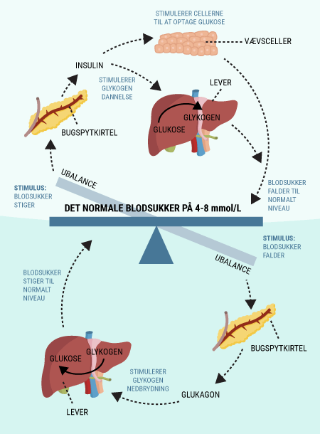

Slide 12
Insulin og cellerne
Hjerte- og skeletmuskulatur samt fedtceller er alle afængige af GLUT4-transportere.
Disse 3 celletyper består af ca. 2/3 af alle celler i menneskekroppen.

Slide 13
Forsøget
Åben jeres rapportvejledning fra i fredags.
Vi skal lave et glykæmisk indeks via et excelark, hvor I hver især skal have lavet en grafisk afbildning af vores resultater.
Vi arbejder derefter videre, hvor I får resten af modulet til besvarelse af så meget i kan nå af rapporten. Resten skal I laves derhjemme.

